Slide 1
Titre à
Définir
C
CEPE 21 juin 2021
Soutenance Certificat Data Scientist

Slide 2
TABLE OF CONTENTS (version détaillée, pour nous)
Contexte et problématiques
Problématique 1 : Prédire le niveau de gravité (0 et 1) des personnes accidentées sur la route et identifier les contributeur d’accidents
Problématique 2 : Prédire le nombre d’accidents routiers journalière (time series) Optionnel
Matériel et Méthode
3 Data sources & data preprocessing (nettoyage, recodage…)
Statistique descriptive
Feature engineering
Sélection de variables (corrélation…)
Data transformation: Interaction, Spline…
Modélisation
Comparaison de modèles (tidymodel workflowset & DeepLearning Keras)
Evaluation de performance (Tuning, Metric, prédictions )
Data Visualisation
Interpretable Machine Learning
Interpretable Models (ex logistic)
Model-Agnostic Methods (Partial Dependence Plot and Individual Conditional Expectation)
Resultats
Pespectives
Résultat
A resources slide, where you’ll find links to all the elements used in the template.
Instructions for use.
Final slides with:
The fonts and colors used in the template.
A selection of illustrations. You can also customize and animate them as you wish with the online editor. Visit Stories by Freepik to find more.
More infographic resources, whose size and color can be edited.
Sets of customizable icons of the following themes: general, business, avatar, creative process, education, help & support, medical, nature, performing arts, SEO & marketing, and teamwork
Notes:
https://www.matmut.fr/assurance/auto/conseils/statistiques-accidents-route-profil

Slide 3
CONTEXTE GÉNÉRAL
01
DATA SOURCES & PROBLÉMATIQUES
02
04
FEATURE ENGINEERING & MODÉLISATION
TABLE OF CONTENTS
DATA PRE-PROCESSING STATISTIQUE DESCRIPTIF
03
05
INTERPRETABLE MACHINE LEARNING
DATA VISUALISATION
06
3 sources de données
3 problématiques
Model-Agnostic Methods
07
DISCUSSION ET PESPECTIVES

Slide 4
01
Contexte général
You can enter here the subtitle if you need it

Slide 5
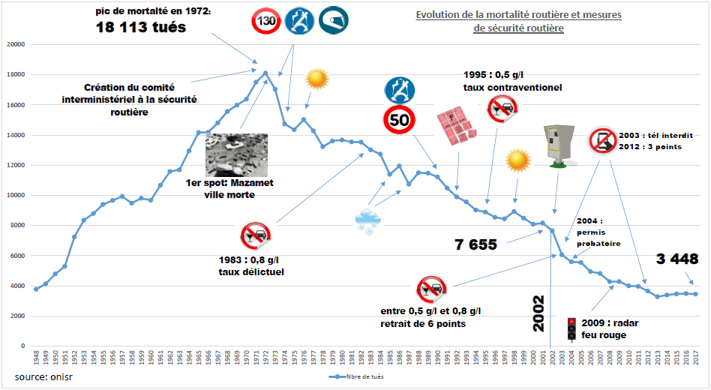
Contexte général (A finaliser)
Mortalité routière, un enjeu sur la durée
Prise de conscience dans les années 70
Mesures sur l’alcoolémie
Mesures sur la vitesse
Permis …
Notes:
A faire, une introduction en bref
A savoir que pour l’année 2020 le chiffres des tuées sur les routes de métropole s’élève à 2541 (source ONISR)

Slide 6
02
Data sources & problématiques

Slide 7

SOURCE 1
SOURCES des données
Bases de données annuelles des accidents corporels de la circulation routière
Années 2019
La base est réparties en 4 tables:
CARACTERISTIQUES qui décrit les circonstances générales de l’accident ➔ 58 000+ accidents
LIEUX qui décrit le lieu principal de l’accident même si celui-ci s’est déroulé à une intersection ➔ Code communes
VEHICULES qui décrit les véhicules impliqués ➔ 100 000+ véhicules
USAGERS qui décrit les usagers impliqués ➔ 130 000+ usagers
54 Variables, toutes catégorielles sauf l’année de naissance
Données relatives aux comportement usagers et aux véhicules occultées ➔ protection de la vie privée
Exemple des variable
« GRAVITÉ DE BLESSURE DE L'USAGER » ➔ Restreint en données 2019
Notes:
Ces bases occultent néanmoins certaines données spécifiques relatives aux usagers et aux véhicules et à leur comportement dans la mesure où la divulgation de ces données porterait atteinte à la protection de la vie privée des personnes physiques aisément identifiables ou ferait apparaître le comportement de telles personnes alors que la divulgation de ce comportement pourrait leur porter préjudice
Raison de rester qu’en 2019 => L’indicateur « blessé hospitalisé » n’est plus labellisé par l’autorité de la statistique publique depuis 2019

Slide 8
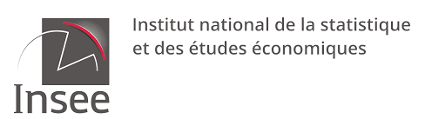
SOURCE 2
SOURCES des données
Bases de données (A toi de jouer Stéphane)

Slide 9

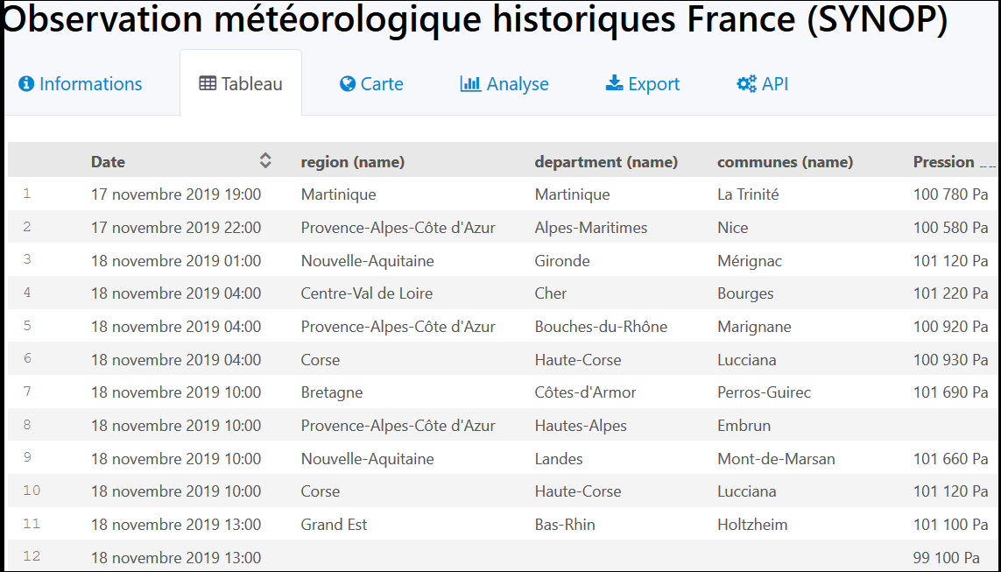
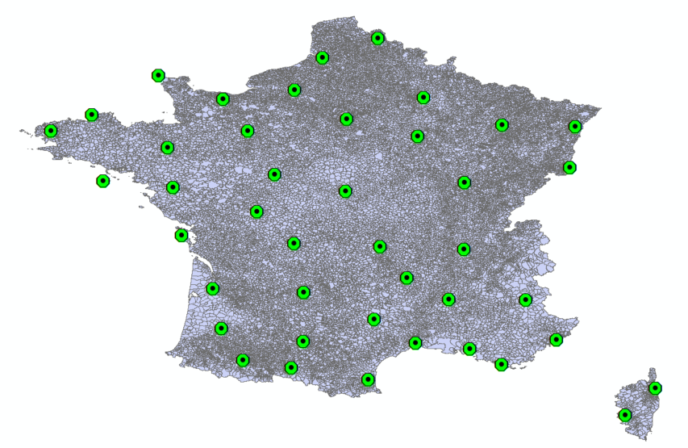

SOURCE 3
SOURCES des données
Observation météorologique historiques France métropole(SYNOP)
62 Stations météo (lat, lng)
6-7 relevés par jours
Relier les données météo à la commune d’accident
Attribuer a chaque commune une station météo le plus proche a distance vol-oiseau
Trouver la date de l’accident et prendre le relevé de l’heure la plus proche
Fond de carte commune INSEE
Enrichissement de 7 variables quantitative continues
Température, Vitesse vent, Rafales, Humidité, rosée, Precipitations_24H, Variation pression
Notes:
Le SIG attribue un meteo station à chaque commune dont la distance est mimimum (fond de carte communes en provenence d'IGN

Slide 10
1st Problématique
Prédire le niveau de gravité de chaque usager impliqués dans un accident corporel
Grave = Tué ou Blessé hospitalisé
Non Grave = Blessé léger ou non blessé

Slide 11
2nd Problématique
Identifier les variables « contributeurs » de prédiction via model-agnostic interpretation methods
Notes:
The partial dependence plot (short PDP or PD plot) shows the marginal effect one or two features have on the predicted outcome of a machine learning model

Slide 12
3rd Problématique
Comparaison des variables « contributeurs » de différents départements
=> Préconisations adaptées aux territoires
Notes:
The partial dependence plot (short PDP or PD plot) shows the marginal effect one or two features have on the predicted outcome of a machine learning model

Slide 13
03
Data pre-processing & Statistique Descriptif

Slide 14
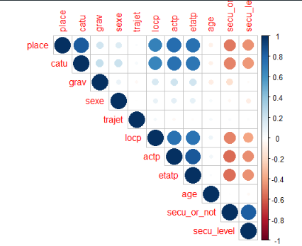
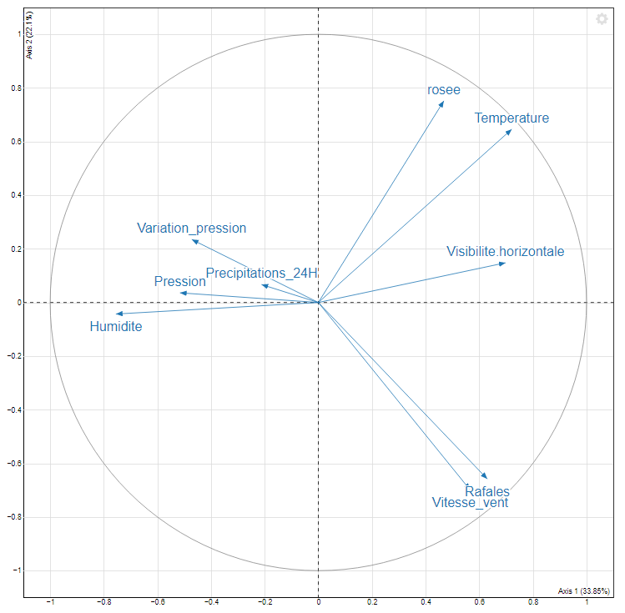
Data pre-processing
Recodage de variables (Ex : Luminosité)
Gestion de données manquantes
➔ Suppression de 10 variables peu renseignés
Sélection des variables : Matrices de corrélation et ACP
➔ Suppression de 8 variables corrélés
Création des variables
Niveau de sécurité, âge…
➔ Ajout de 4 nouvelles variables
Table finale:
Une ligne = un usager, avec les caractéristiques de l’accident, du lieu, des véhicules ainsi que la condition météo
➔ Target : gravement blessé ou non

Slide 15
Statistique Descriptif (A toi de jouer Stéphane)
X
X
x
x
X

Slide 16
04
Feature engineering & Modélisation

Slide 17
Training
Validation
Test
Cross – Validation (80%)
(20%)

Slide 18

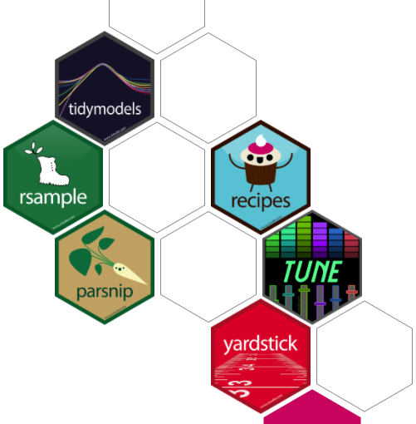
Feature engineering: 5 recipes
16 variables, 10 catégoriques, 6 continues
Basic
Interaction
Variables 2 à 2
Tuning le degree de liberté pour 6 var continues
Degree of polynomial spline = 3
Spline
Interaction + Spline
Spline with nods

Slide 19

Modélisation
Logistic Regression Models
Random Forest Models
Boosted Trees
linear SVM
Tuning les differents paramètres : trees, tree_depth, epochs…
10 tuning par modèle (littérature)
polynomial SVM
K-Nearest Neighbor
MARS
Decision Tree
Single Layer Neural Network

Slide 20
Basic
Interaction
Interaction + Spline
Logistic Regression Models
Interaction + Spline
14 Combinaisons, 13 avec tunning de 20 possiblilités
Cross Validation
Random Forest Models
Boosted Trees
K-Nearest Neighbor
linear SVM
Accuracy = 0,835
Roc AUC = 0,876
polynomial SVM
K-Nearest Neighbor
MARS
Decision Tree
Single Layer Neural Network
Notes:
Logistic Regression Models Random Forest Models Boosted Trees linear support vector machines polynomial support vector machines K-Nearest Neighbor Models MARS Decision_tree Single Layer Neural Network

Slide 21
Notes:
Inserer auto plot de best si tu veut

Slide 22

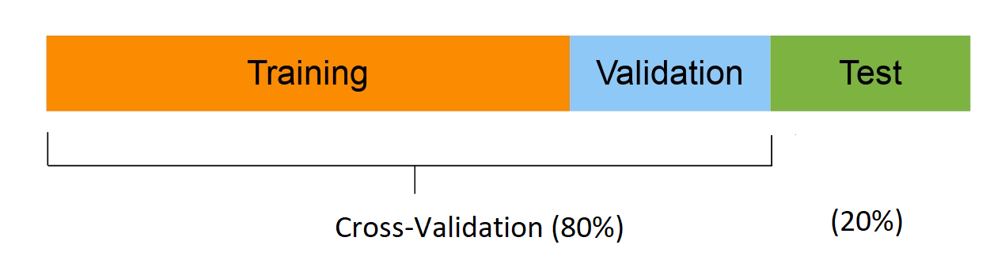
Basic avec toutes les var
44 variables,
34 catégoriques, 8 continues
Cross
Validation
Accuracy = 0,857
Roc AUC = 0,885
Mieux que KNN+Spline
Deep learning Keras
Prédiction sur la partie Test avec modèle Keras
Notes:
Selon le cours de Martial, nous avons mis en entrée ensemble des variables (sauf celles très peu renseigné)
Resutat KERAS sur toute la france
auc [1] 0.8653272 > accuracy [1] 0.8572619 >
Légèrement avantageux par rapport aux résultats de tidy workflow
Ainsi, nous avons sélectionner

Slide 23
05
Interpretable Machine Learning
Identification des variables “contributeurs” de la prédiction de gravité d’accident corporel

Slide 24
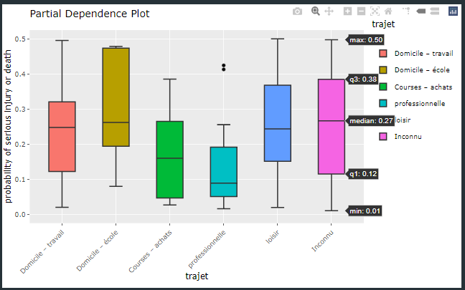
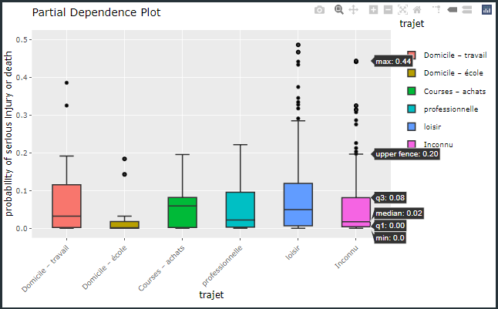
Variables “contributeurs” de la prédiction
Interpretable models : logistic
Model-Agnostic Methods : Partial Dependence Plot (PDP)
montrent la dépendance entre la prédiction cible et les variables Xi
marginalise les valeurs des autres variables
peuvent-être interprétés comme la prédiction attendue en fonction des variables d'entrée d'intérêt
Notes:
montrent la dépendance entre la prédiction cible et les variables d’entrées. On peut mettre un ou deux variables à la fois. en marginalisant les valeurs de toutes les autres variables. Intuitivement, nous pouvons interpréter la dépendance partielle comme la prédiction attendue en fonction des variables d'entrée d'intérêt.
Par exemple avec le résultats de prédiction sur le bloc de données tests, nous avons pu réaliser ce genre de PDP ( proba de blessement grave selon le type de trajet). Comme notre objectif est de identifier les différentes variables contributeurs de la prédiction selon les différents territoires, afin de donner des préconisation adéquates. Nous avons fait ces analyses par départements puis comparer ces PDP de différentes de département. Il y a onglet dans shinny qui est réservé à cette partie. Patrice vous expliqurai dans la prochaine partie.

Slide 25
06
Data Visualisation
You can enter here the subtitle if you need it
A toi de jouer Patice

Slide 26
07
Discussion et pespectives

Slide 27
Discussion (A compléter)
Gestion des secours
Dimensionnement des secours suivant les périodes à forts taux accidents
Zonnage des équipes d’intervention suivant les concentration
Gestion des infrastructures
Modification des zones à forts risque
Politique de sécurité routière
Controle des zones dangereuses ou ayant un impact plus important en cas d’accident
Ciblage des classes d'âge en sur-risque
Sensibilisation suivant l’age (adaptations des médias de communication)
Voitures / villes autonomes
Transition et cohabitation voiture autonomes
Notes:
Quelques pistes dans les appels à projets 2021 de l’ONISR.

Slide 28
THANKS
Does anyone have any questions?
CREDITS: This presentation was created by Fei, Stephane and Patrice from 20th session of CEPE Data Scientist Certificat
Thanks to all teachers for your pedagogy and have helped us throughout our data struggles
Thanks to you all dear comrades for your sympathy and easygoing atmosphere

Slide 29
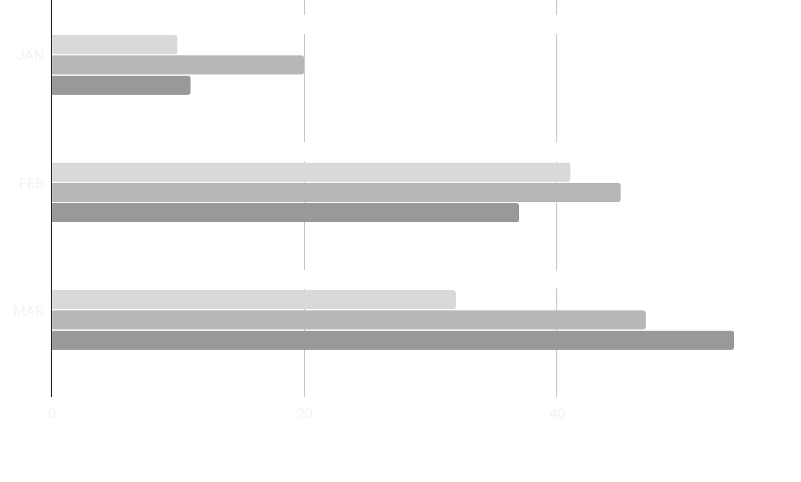
Data pre-processing
MARS
MERCURY
VENUS
JUPITER
VENUS
Venus has a beautiful name and is the second planet from the Sun. It’s terribly hot—even hotter than Mercury—and its atmosphere is extremely poisonous.
If you want to modify these graphs, click on them, follow the link, change the data and replace them

Slide 30
OUR NUMBERS
500
100
40
new clients last semester
ongoing projects
new employees last semester

Slide 31
SECTOR NEWS
VENUS
MARS
SATURN
Despite being red, Mars is a cold place, not hot. It’s full of iron oxide dust, which gives the planet its reddish cast
Venus has a beautiful name and is the second planet from the Sun. It’s terribly hot, even hotter than the other planets
Yes, this is the ringed one. It’s a gas giant, composed mostly of hydrogen and helium. It’s named after the Roman god

Slide 32
NEWS
NEPTUNE
MARS
MERCURY
JUPITER
VENUS
SATURN
Neptune is the farthest planet from the Sun
Despite being red, Mars is actually a cold place
Mercury is the smallest one in the whole Solar System
Jupiter is the fourth-brightest in our Solar System
Venus has a beautiful name and is terribly hot as well
Yes, Saturn is the ringed planet. It’s a gas giant

Slide 33
CUSTOMER REVIEWS
RICHARD ROE
HELENA PATTERSON
“Neptune is the farthest planet from the Sun and the fourth-largest planet in our Solar System!”
“Despite being red, Mars is a cold place. It’s full of iron oxide dust, which gives the planet its reddish cast”

Slide 34
THIS IS A TABLE
 | ISSUE 1 | ISSUE 2 | ISSUE 3 | ISSUE 4
VENUS | 12 | 32 | 23 | 45
MERCURY | 67 | 23 | 45 | 65
MARS | 67 | 49 | 78 | 34

Slide 35


AWESOME WORDS

Slide 36
REVIEW OF PAST EVENTS
Despite being red, Mars is a cold place, not hot
Jupiter is the biggest planet in our Solar System
FEB 02
APR 16
JAN 14
MAR 10
MAY 30
It is the closest planet to the Sun and the smallest
Saturn is composed of hydrogen and helium
Neptune is the farthest planet from the Sun

Slide 37




WELCOME!
MARY RUIZ
JOHN SMITH
JONATHAN DOE
MINA HAWKINS
Neptune is the farthest planet from the Sun and the fourth-largest
Despite being red, Mars is a cold place, not hot. It’s full of iron oxide dust
Mercury is the closest planet to the Sun and the smallest one
Venus has a beautiful name and is the second planet from the Sun

Slide 38
UPCOMING EVENTS
SEP 08
Mercury is the closest planet to the Sun
NOV 29
Saturn is composed of hydrogen
OCT 16
Despite being red, Mars is a cold place
DEC 10
Jupiter is the biggest planet in our Solar System

Slide 39
RESOURCES
Did you like the resources on this template? Get them for free at our other websites.
PHOTOS
Woman using smartphone with hologram
Happy businesswoman looking at camera with holding pencil and diary
Portrait of smiling man holding digital tablet looking at camera
Smiling bearded man holding disposable coffee cup while opening door
Portrait of pretty woman holding laptop looking at camera
Motherboard with optical fiber
Futuristic technology screen interface
Front view of businessman holding high tech tablet
Businessman holding the newspaper and smiling
Multiracial group of cheerful coworkers
Happy young couple exchanging love messages
Smiling business people team sitting around the table in the meeting
VECTORS
Technology background with gradient colors
Blue 5g concept background
Abstract landing pages with technology devices
PREMIUM ICONS
Big Data Icon pack
PREMIUM PHOTOS
Short haired business woman laughing

